Slide 1
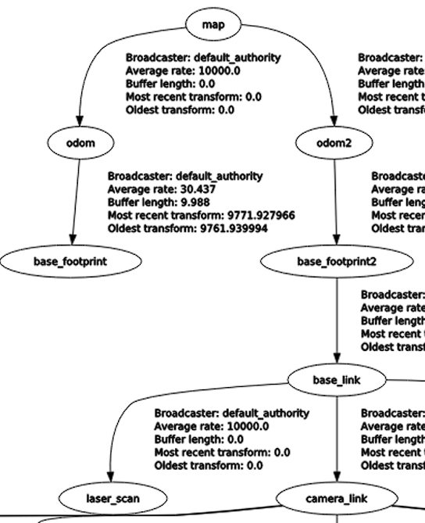
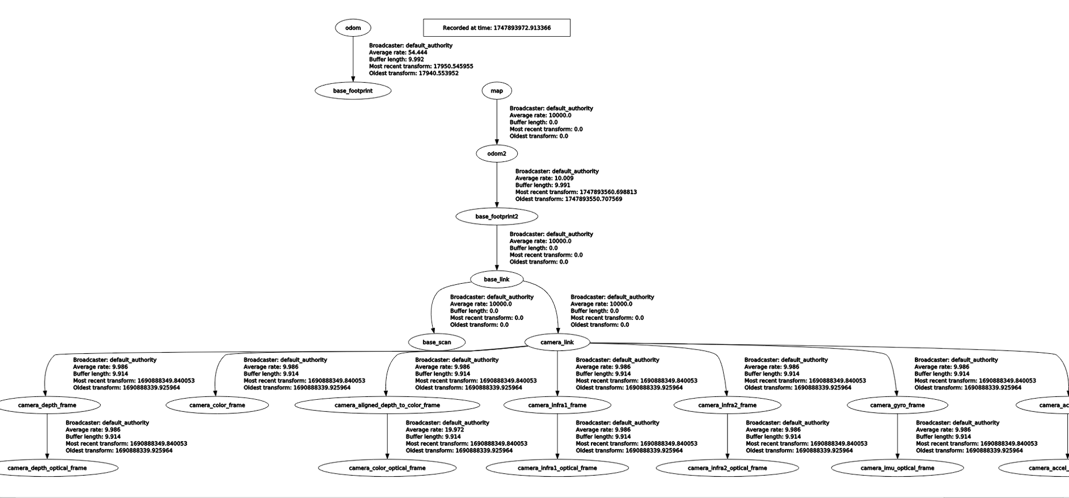
因時間戳不同步，建立新的TF tree ，採全使用sim_time ，發生AMCL出現異常無法正常運作，因AGX 運行滿載，發生多次死當，懷疑導致AMCL運行異常，改更換主機ORIN測試。(上週結論) 更換主機ORIN測試，重新調整TF後可進行導航， ORIN歸還
系統架構ROS2 foxy AMCL+ navigation2

Slide 2
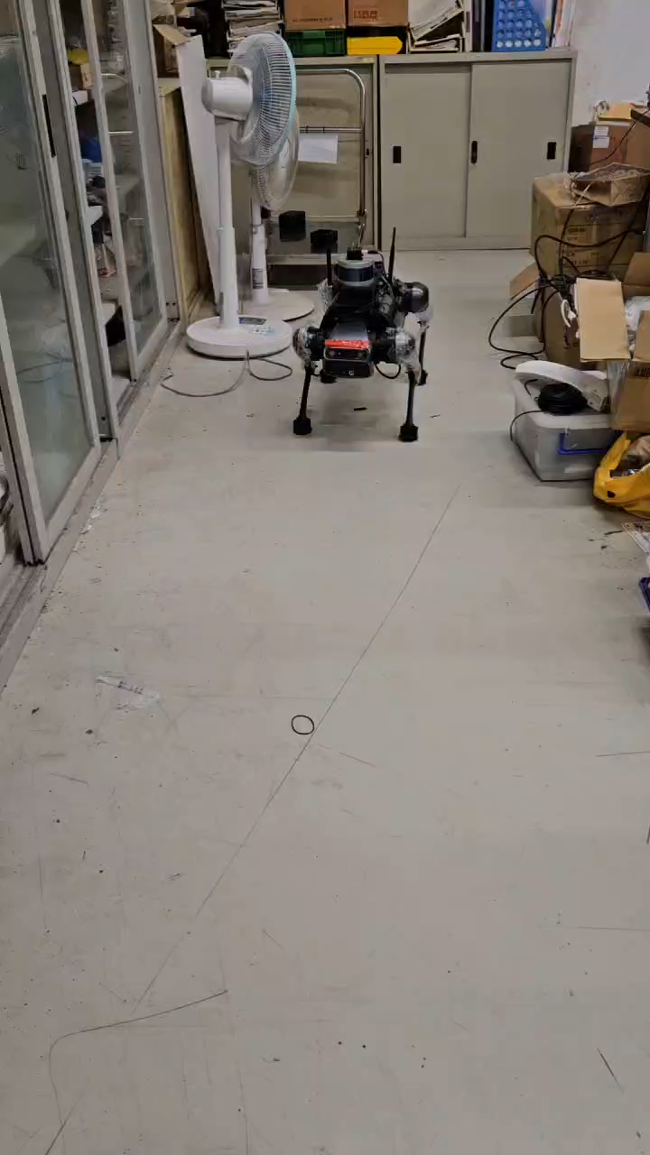
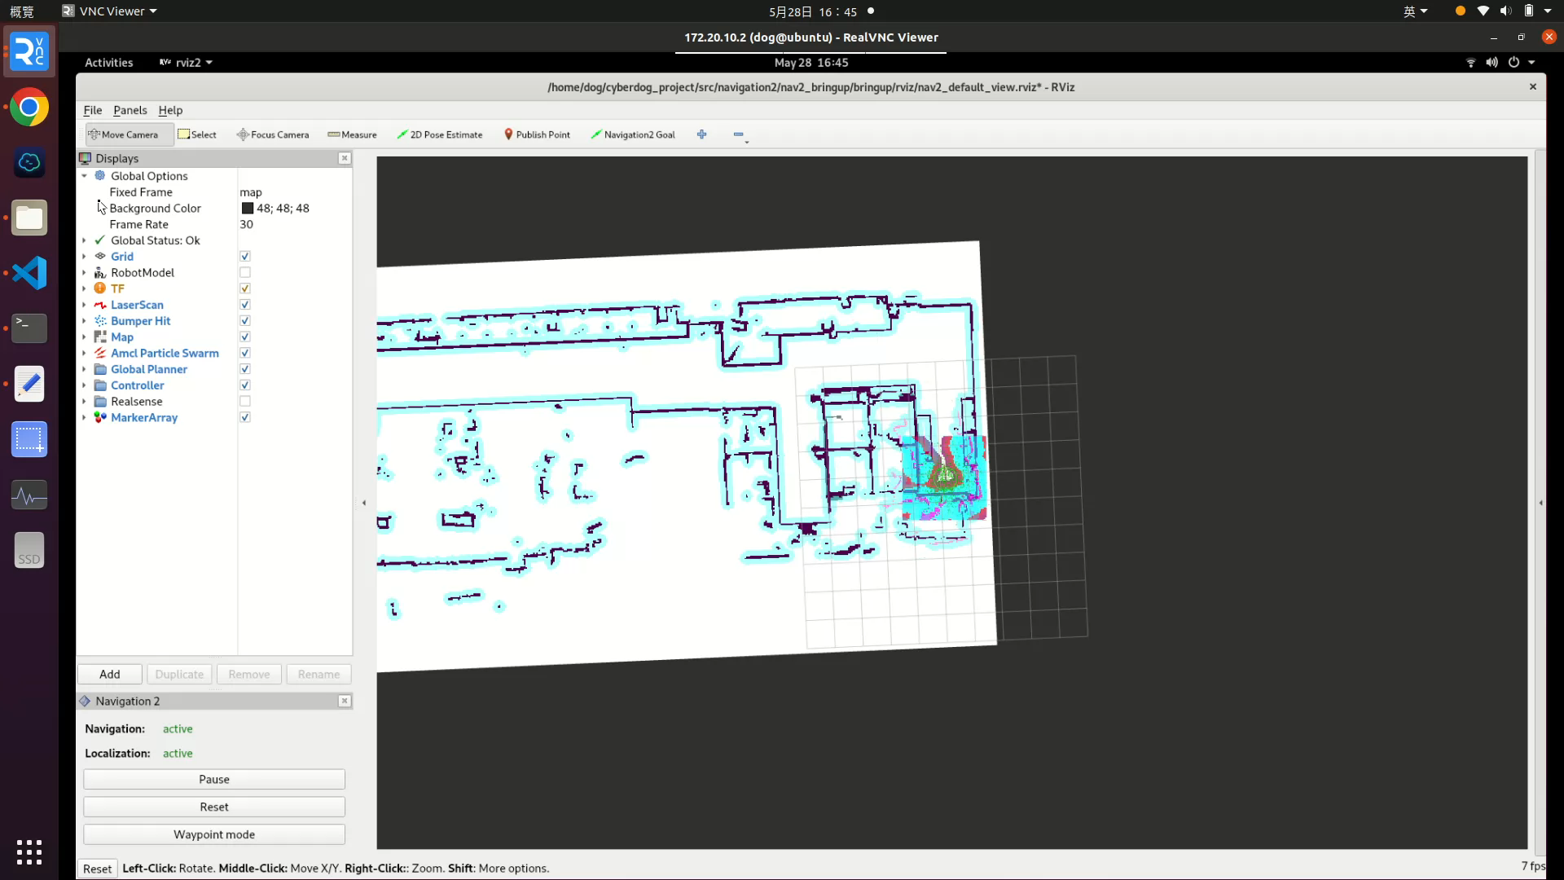

Slide 3
